Slide 1

Tomcat 基础

Slide 2
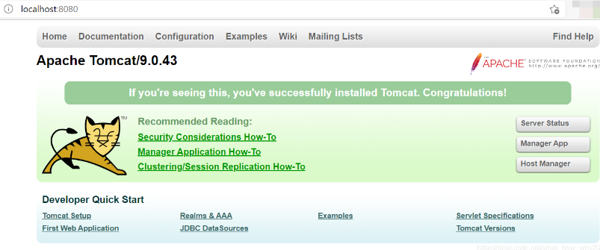
Tomcat 基础介绍
Tomcat 服务器是一个免费的开放源代码的 Web 应用服务器，属于轻量级应用服务器，在中小型系统和并发访问用户不是很多的场合下被普遍使用，是开发和调试 JSP（JavaServer Pages） 程序的首选。 Tomcat 是 Apache 服务器的扩展，但运行时它是独立运行的，所以当你运行 tomcat 时，它实际上作为一个与Apache独立的进程单独运行的。Tomcat 和 IIS 等 Web 服务器一样，具有处理 HTML 页面的功能。

Slide 3
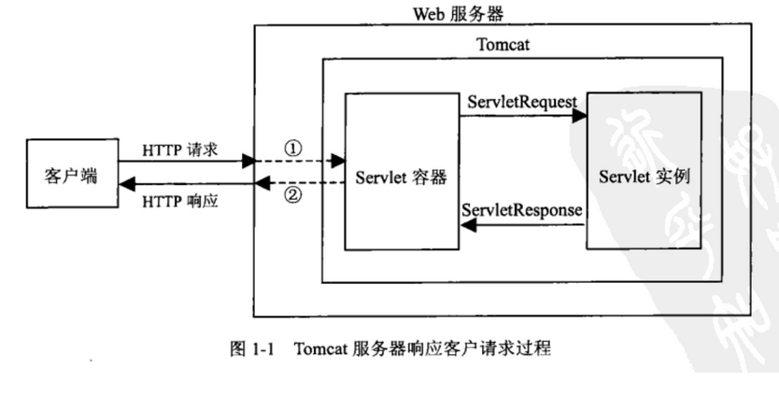
Tomcat 基础介绍
tomcat是一个 Servlet 和 JSP容器，独立的 Servlet 容器是 Tomcat 的默认模式。Tomcat中的 Cluster 是一种 Tomcat 服务器集群技术。Tomcat 中的 Filter 是进行 HTTP 请求和响应的过滤和处理。Tomcat 中 Web 应用程序的部署方式配置文件方式，直接复制方式，打包 war 包方式。Tomcat 中的 Realm 是一种身份验证和授权组件。Tomcat 中的 Connector 标签用于配置Tomcat 连接器。Tomcat 中的 Session 是一种用于存储用户状态的机制。Tomcat 中的 Tomcat Manager 是一种管理 Tomcat实例的 Web 应用程序。Tomcat 中的 AccessLogValve 是用来记录访问日志。Tomcat 中的 CATALINA_HOME 环境变量是指定Tomcat 的安装路径。Tomcat 中的 webapps 目录是用来存放JSP 页、静态网页、 Web 应用程序。Tomcat 服务器的默认会话超时时间 30 分钟。

Slide 4
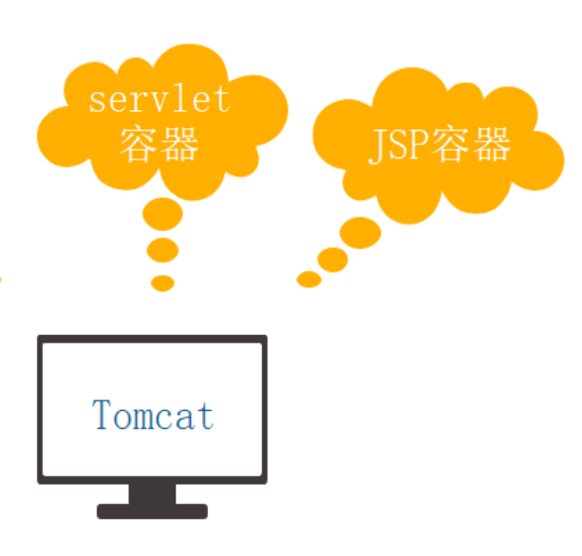
Servlet和jsp容器介绍
tomcat处理请求和发送响应的过程是由一种叫做Servlet的程序来完成的，并且Servlet是为了解决实现动态页面而衍生的东西。Servlet是用Java编写的Server端小程序。
JSP是一种动态网页标准，就是在传统的网页HTML文件(*.htm,*.html)中加入Java程序片段(Scriptlet)和JSP标记(tag)，被请求时，被编译成一个SEVERLET。

Slide 5
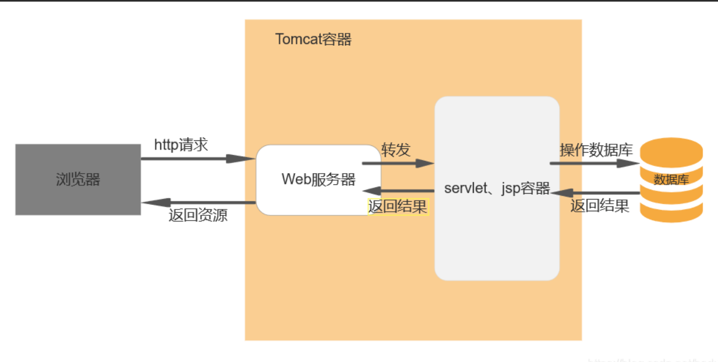
Servlet和jsp容器区别
1.JSP第一次运行的时候会编译成servlet。
2.jsp是web开发技术，servlet是服务器端运用的小程序，我们第一次访问一个jsp页面时，服务器会将这个jsp页面转变成servelt小程序运行得到结果后，反馈给用户端的浏览器。
3.servlet相当于一个控制层再去调用相应的javabean处理数据,最后把结果返回给jsp。
4.servlet主要用于转向，将请求转向到相应的jsp页面。
5.jsp更多的是进行页面显示，Servlet更多的是处理业务，即jsp是页面，servlet是实现jsp的方法。

Slide 6
Tomcat与apache，nginx的优劣对比
Nginx，Apache和Tomcat都是Web服务器软件，但是它们有一些区别：
1. 功能区别：
Apache是一个通用的Web服务器，具有广泛的功能和可扩展性，可以处理静态和动态内容。Tomcat是一个专门用于Java应用程序的Web服务器和应用程序服务器，它可以运行Java Servlet和JavaServer Pages（JSP）。Nginx是一个高性能的Web服务器，专注于对静态内容的快速和高效服务。
2. 性能区别：
Nginx具有高性能和可扩展性，普遍认为它比Apache更快，特别是在高并发环境下。Tomcat是一个专门用于Java应用程序的Web服务器和应用程序服务器，可以处理Java应用程序的高负载，但在处理静态内容方面性能较低。Apache的性能较好，但在高并发情况下会出现性能瓶颈。
3. 部署区别：
Apache支持多种操作系统和Web服务器平台，所以通用性较高，但可能需要更多的配置和管理。Tomcat是专门为Java应用程序部署而设计的，通常与Apache一起使用，可以提供更好的性能和可靠性。Nginx通常被用作反向代理服务器，可以轻松地与其他Web服务器配合使用。

